Slide 1
ระบบบริหารผลผลิตของฝ่ายขายในบริษัทประกันชีวิต
( PRODUCT MANAGEMENT SYSTEM OF SALE DEPARTMENT IN LIFE INSURANCE COMPANY )
นายณัฐกมล เตยะราชกุล รหัส 41014128
นายประเสริฐ ชวลิตกิจเจริญ รหัส 41014254
ผศ.อภิเนตร อูนากูล อาจารย์ที่ปรึกษา

Slide 2

หัวข้อการนำเสนอ
บทนำ
หลักการ และ ทฤษฎี ที่ใช้ในโครงงาน
การวิเคราะห์และออกแบบระบบ
ผลงาน
การทดสอบ
สรุป
แนวทางในการพัฒนา

Slide 3

บทนำ
ที่มาของโครงงาน
เนื่องจากธุรกิจในปัจจุบันมีการแข่งขันเพื่อความอยู่รอดของธุรกิจ
การจัดการข้อมูลที่มีอยู่ รวมทั้ง การอัพเดทของข้อมูล จึงเป็นสิ่งที่จำเป็นของธุรกิจในปัจจุบัน
โครงงานนี้ จึงนำเสนอแนวทางการจัดการระบบของข้อมูลที่มีอยู่เดิม มาปรับเปลื่ยนระบบให้การทำงานมีการทำงานที่ สะดวก รวดเร็ว
เพื่อทำให้การทำงานมีประสิทธิภาพเพิ่มมากขึ้น โดยนำเทคโนโลยีทางด้านอินเตอร์เน็ตเข้ามาใช้งาน

Slide 4
วัตถุประสงค์
เพื่อศึกษารายละเอียดระบบธุรกิจประกันชีวิตที่มีแนวโน้มที่จะนำเทคโนโลยีอินเทอร์เน็ตมาประยุกต์ใช้ให้เกิดประโยชน์
เพื่อพัฒนาระบบบริหารผลผลิตของบริษัทประกันชีวิตให้มีประสิทธิภาพดียิ่งขึ้น
เพื่อนำเทคโนโลยี เว็บ (WEB) และ แว็พ (WAP) มาประยุกต์ใช้ให้เกิดประโยชน์
เพื่อนำภาษา UML สำหรับเว็บและแว็พ แอพพลิเคชั่น มาใช้ในการวิเคราะห์และ ออกแบบระบบบริหารผลผลิตของบริษัทประกันชีวิต

Slide 5
ขอบเขตของโครงงาน
ทำการสร้างระบบบริหารผลผลิต โดยใช้ WEB APPLICATIONในทุกส่วนคือในส่วนของผู้จัดการ ตัวแทน และ เลขานุการ
ทำการสร้างระบบบริหารผลผลิต โดยใช้ WAP APPLICATION ในส่วนของตัวแทน

Slide 6
ข้อจำกัดของโครงงาน
ส่วนของ WAP APPLICATION จะทำเฉพาะส่วนของ ตัวแทน เท่านั้น
ระบบจะทำงานบนเครือข่ายอินเทอร์เน็ต
จำกัดประเภทของรุ่นโทรศัพท์มือถือที่ใช้งาน

Slide 7
หลักการ และทฤษฎีที่ใช้
รูปแบบโดยรวมของระบบธุรกิจประกันชีวิต
ระบบการทำงานในส่วนของฝ่ายขายในธุรกิจประกันชีวิต
ระบบบริหารผลผลิตของฝ่ายขายแบบเดิม
ระบบบริหารผลผลิตของฝ่ายขายผ่านระบบอินเทอร์เน็ต
เทคโนโลยีและเครื่องมือที่ใช้ในการออกแบบพัฒนาระบบ

Slide 8
รูปแบบของบริษัทประกันชีวิต
บริษัทประกันชีวิต
CAO
ฝ่ายพิจารณาการออกกรมธรรม์
ฝ่ายขาย
ฝ่ายบัญชี
ฝ่ายสถิติ
ฝ่ายออกกรมธรรม์
ฝ่ายการเงิน
ฝ่ายทะเบียนประวัติ
ฝ่ายสินไหม
ฝ่ายบริหารผู้ถือกรมธรรม์

Slide 9
รูปแบบของฝ่ายขาย
ฝ่ายขาย
VP
M
หน่วย
เขต
ภาค
S
S
A
A
A
A
A
A

Slide 10
การทำงานของฝ่ายขาย
ตัวแทน
  ขายประกัน
  ส่ง เอกสารการร้องขอกรมธรรม์ จะได้ผลงาน เป็น FYP
ผู้จัดการ
  ดูแล ตัวแทน ให้ทำงานได้ตามเป้าหมายที่กำหนด
  ดูแล คุณวุฒิที่ตัวแทนควรได้รับ
  บริหาร หน่วยงานให้มีเป็นไปตามเป้าหมายที่ได้กำหนดไว้
เลขานุการ
  ช่วยผู้จัดการ ดูแลในการบริหารงานต่างๆของหน่วยงาน

Slide 11
การทำงานของฝ่ายขาย(ต่อ)
  การเก็บเบี้ยประกันครบสัญญา
  การเก็บตัวเลข ผลงาน,การแข่งขัน
  การตาม Case อนุมัติ
  การดูผลผลิตเพื่อควบคุมคุณวุฒิและผลประโยชน์ที่ควรจะได้รับ

Slide 12
เทคโนโลยีและเครื่องมือที่ใช้ในการออกแบบพัฒนาระบบ
WAP ภาษา WML สถาปัตยกรรม WAP
WEB ภาษา HTML
Client Server ใช้ Apache เป็นโปรแกรมเซิรฟ์เวอร์
PHP ภาษาที่ใช้เขียนโปรแกรมสคริปต์ติดต่อฐานข้อมูลรันบนฝั่งเซิรฟ์เวอร์
MYSQL ระบบจัดการฐานข้อมูล

Slide 13
WAP
WAP : Wireless Application Protocol (WAP)
WAP เป็นมาตรฐานเปิดสากลซึ่งสามารถทำให้อุปกรณ์เคลื่อนที่สามารถทำงานได้กับ Internet, Intranet, และระบบ IT ขององค์กร มาตรฐานของ WAP ถูกกำหนดขึ้นโดยองค์กรไร้ผลประโยชน์ที่ชื่อ "WAP Forum"
มาตรฐานล่าสุดที่ WAP Forum ซึ่งขณะนี้ WAP version 2.0 ประกาศเมื่อ 31 ก.ค 2544

Slide 14
ความหมายของ WAP
WAP คือ บริการ จากผู้ให้บริการข้อมูลในอินเทอร์เน็ตด้วยโทรศัพท์มือถือโดยโทรศัพท์มือถือรองรับเทคโนโลยีแว๊บ ภายในเครื่องต้องมี WAP browser และฮารด์แวร์ที่ฝั่งผู้ให้บริการคือ WAP Gateway เป็นอุปกรณ์รับส่งข้อมูล
WAP คือ เทคโนโลยี การสื่อสารแบบไร้สายที่ทำให้เข้าใช้งานอินเทอร์เน็ตด้วยโทรศัพท์มือถือ
WAP คือ โพรโตคอล ข้อกำหนดการสื่อสารในเครือข่ายแบบไร้สาย

Slide 15
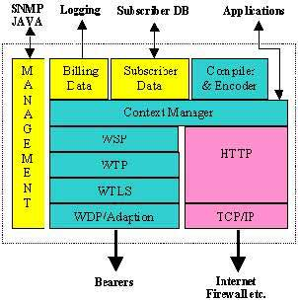
โครงสร้างWAP Gateway และฟังก์ชันพื้นฐาน

Slide 16
หน้าที่หลักของ WAP Gateway
รองรับโพรโตคอล WAP และชุดโพรโตคอลในอินเทอร์เน็ต
protocol conversion
เข้ารหัสเอกสาร WML ให้เป็นข้อมูลรูปแบบไบนารี
คอมไพล์โค้ด WML Script
เป็น proxy server เพื่อให้บริการข้อมูลที่ถูกเรียกใช้บ่อย
ดูแลจัดการด้านการรักษาความปลอดภัยของข้อมูล
เปลี่ยนเอกสาร HTML เป็น WML

Slide 17
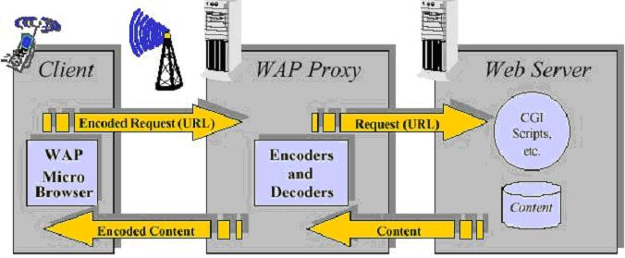
แสดงโครงสร้างพื้นฐานการร้องขอเซิรฟ์เวอร์ผ่าน WAP Gateway

Slide 18

ชั้นสื่อสารของโพรโตคอล WAP
WAE (Wireless Application Environment)
WSP(Wireless Session Protocol)
WTP(Wireless Transaction Protocol)
WDP(Wireless Datagram Protocol)
WTLS(Wireless Transport Layer Security)

Slide 19
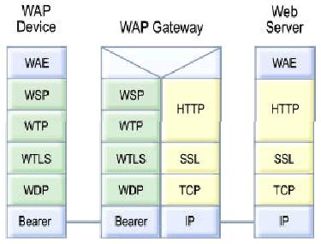
รูปแสดงอุปกรณ์การทำงานและชั้นการสื่อสารของ WAP

Slide 20
สถาปัตยกรรมไคล์เอนต์เซิรฟ์เวอร์
ประกอบด้วยสองแบบ
สถาปัตยกรรม Client-Server แบบWeb ใช้ภาษาhtml ติดต่อผ่านเว็บเบาว์เซอร์เพื่อติดต่อค้นหาข้อมูลกับบริษัท
สถาปัตยกรรม Client-Server แบบWAP ใช้ภาษาwml ติดต่อผ่านอุปกรณ์เคลื่อนที่ที่รองรับ WAP เช่น โทรศัพท์มือถือ,PDA

Slide 21
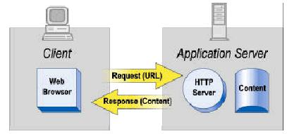
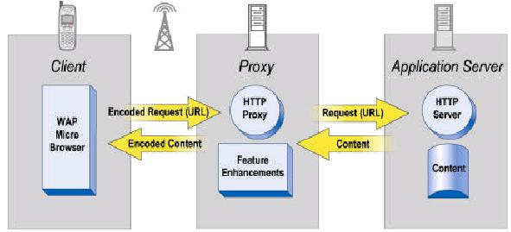
การทำงานไคลเอนต์และเซิรฟ์เวอร์
รูปแสดงสถาปัตยกรรมแบบ web model
รูปแสดงสถาปัตยกรรมแบบ wap model

Slide 22
การวิเคราะห์และการออกแบบ
การวิเคราะห์ความต้องการของผู้ใช้ (Requirement Analysis)
การวิเคราะห์ระบบ (Domain Analysis)
การออกแบบระบบ (Design )

Slide 23
การวิเคราะห์ความต้องการของผู้ใช้
หา User Requirement
เขียน Use Case Diagram
ได้ต้นแบบของ User Interface

Slide 24
ความต้องการของระบบ
(System Requirement)
ระบบของผู้จัดการ
ระบบของเลขานุการ
ระบบของตัวแทน

Slide 25
ความต้องการของระบบในส่วนของผู้จัดการหน่วย
ระบบรับ-ส่งข้อความ(Message)
ระบบการจัดการสถิต
ระบบการค้นหากรมธรรม์
ระบบการค้นหาลูกค้า
ระบบการตรวจสอบการแข่งขัน
ระบบข่าวสาร

Slide 26
ความต้องการของระบบในส่วนของตัวแทน
ระบบรับ-ส่งข้อความ(Message)
ระบบการจัดการสถิตของตัวแทนแต่ละคน
ระบบการค้นหากรมธรรม์
ระบบการค้นหาลูกค้า
ระบบข่าวสาร

Slide 27
ความต้องการของระบบในส่วนของเลขานุการ
ระบบรับ-ส่งข้อความ(Message)
ระบบการจัดการข้อมูลสถิติทั่งหมด
ระบบการจัดการข้อมูลสถิติตัวแทน
ระบบการจัดการข้อมูลกรมธรรม์
ระบบการจัดการข้อมูลตัวแทน
ระบบการจัดการข้อมูลการแข่งขัน
ระบบจัดการข่าวสาร
ระบบข่าวสาร

Slide 28
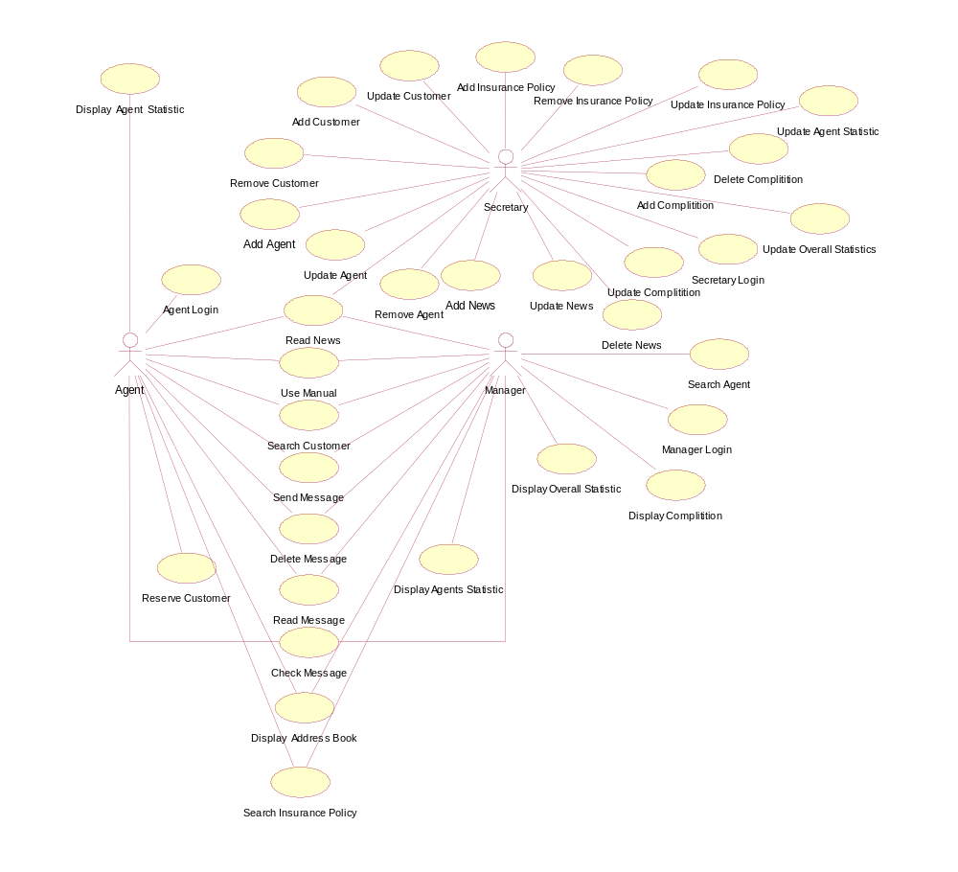
Use Case Diagram

Slide 29
Use Case Diagram ในส่วน ผู้จัดการ
Read News
Use Manual
Manager
Search Agent
Search Customer
Manager Login
Send Message
Display Overall Statistic
Display Complitition
Delete Message
Display Agents Statistic
Read Message
Check Message
Display Address Book
Search Insurance Policy

Slide 30
Use Case Diagram ในส่วน ตัวแทน
Display Agent Statistic
Agent Login
Read News
Agent
Use Manual
Search Customer
Send Message
Delete Message
Reserve Customer
Read Message
Check Message
Display Address Book
Search Insurance Policy

Slide 31
Use Case Diagram ในส่วนของเลขานุการ
Update Customer
Remove Insurance Policy
Add Insurance Policy
Add Customer
Update Insurance Policy
Update Agent Statistic
Remove Customer
Delete Complitition
Secretary
Add Complitition
Add Agent
Update Overall Statistics
Update Agent
Secretary Login
Read News
Update News
Delete News
Remove Agent
Add News
Update Complitition

Slide 32
การวิเคราะห์ระบบ
นำ Use Case ที่ได้มา นำมาเขียนเป็น Sequence Diagram
ได้ Collaboration Diagram
ได้ Class Diagram คร่าวๆ

Slide 33
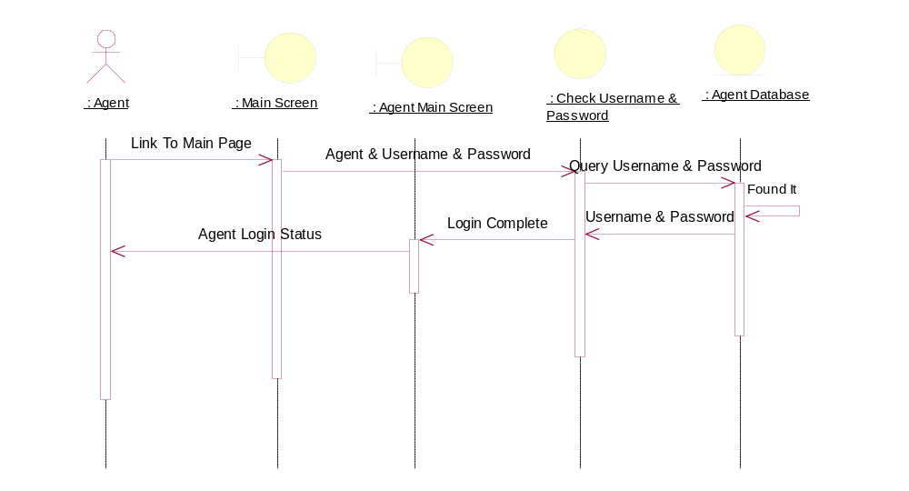
Sequence Diagram - Login

Slide 34
การออกแบบระบบ
นำ Usecase Diagram ที่ได้มาจากการวิเคราะห์มานำมาใช้ในการออกแบบระบบ
สร้าง Class Diagram เพื่อที่จะนำไปใช้สร้าง WEB และ WAP Application ออกมา

Slide 35
Class Diagram
-Login
<<Database Table>>
<<Database Table>>
<<Database Table>>
Agent
Secretary
Manager
Agent_ID
Secretary_ID
Manager_Name
Agent_Name
Secretary_Name
Manager_Surname
Agent_Surname
Secretary_Surname
Manager_Username
Agent_Username
Secretary_Username
Manager_Password
Agent_Password
Secretary_Password
Agent_AddressNo
Agent_Soi
Agent_Sub_Soi
Agent_Road
Search
Search
Agent_District
Search
Agent_Sub_Division
Agent_SubH
Agent_Postcode
Agent_Range
<<PHP>>
Agent_Registerdate
Check Username & Password
Agent_Telephone
Username
Build
Password
Login_Type
<<HTML>>
Search()
Build
Login Incorrect Screen
Build
Build
<<HTML>>
Secretary Main Screen
<<HTML>>
<<HTML>>
Link
Agent Main Screen
Manager Main Screen
<<HTML>>
Link
Main Screen
<<Form>>
Login Detail
Username
Password
Login_Type

Slide 36
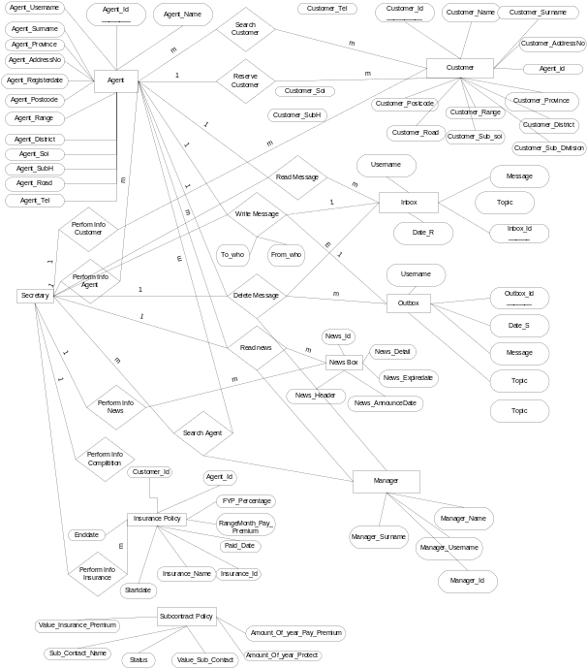
การออกแบบ ฐานข้อมูล
นำฐานข้อมูลที่ได้จากการ Class Diagram มา Normalize เพื่อลดความซับซ้อนแล้วจึงนำไปใช้งาน

Slide 37
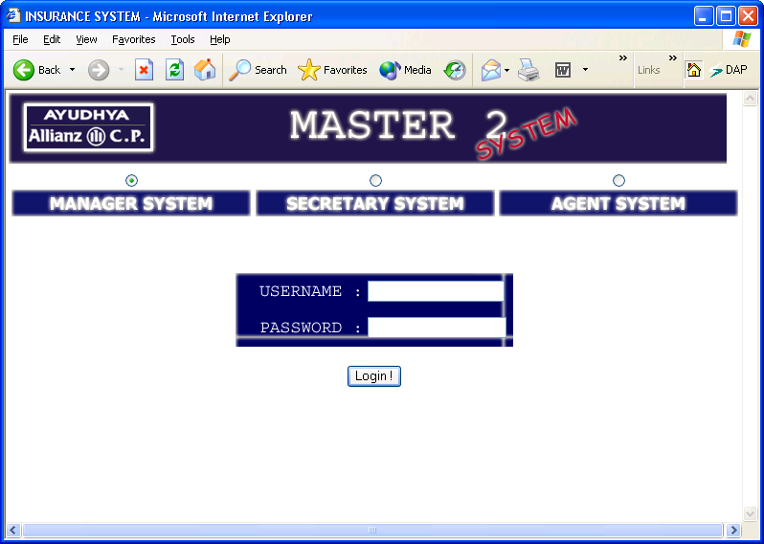
รูปแบบหน้าจอ LOGIN เข้าระบบ

Slide 38
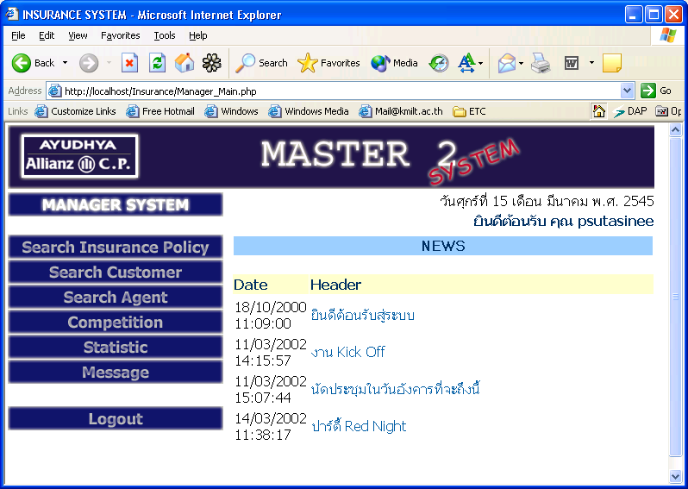
รูปแบบหน้าจอหลักผู้จัดการ

Slide 39
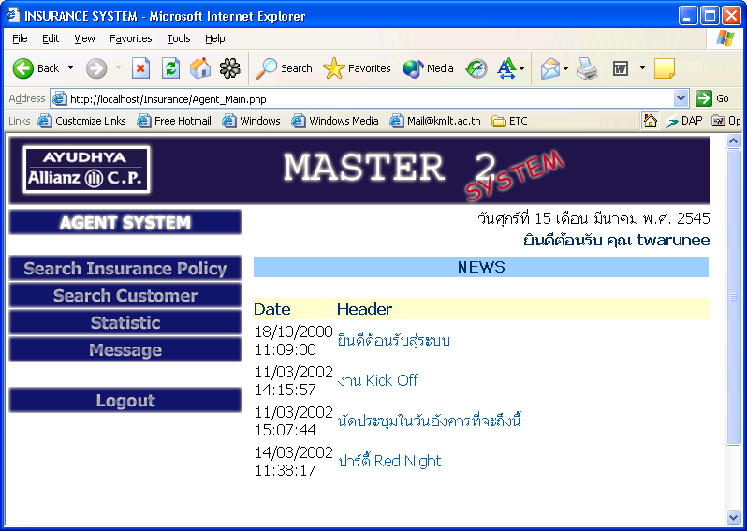
รูปแบบหน้าจอหลักตัวแทน

Slide 40
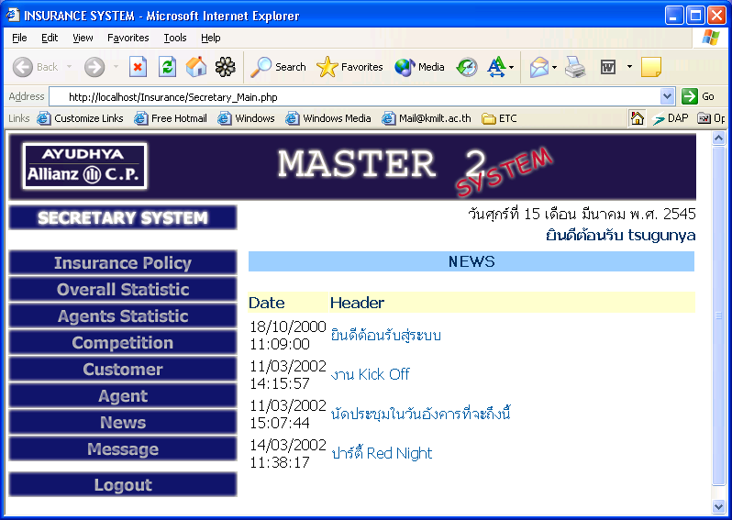
รูปแบบหน้าจอหลักเลขานุการ

Slide 41
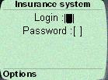
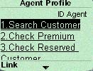
รูปแบบหน้าจอ WAP APPLICATION

Slide 42
สรุป
ส่วนวิเคราะห์และออกแบบระบบ(System Analysis and Design)
  USECASE มาทั้งหมด 35 USECASE
  CLASS DIAGRAM ทั้งหมด 34 CLASS DIAGRAM
  CLASS ทั้งหมด 149 CLASS

Slide 43
สรุป (ต่อ)
ส่วนการพัฒนาระบบ (Implementation)
  สร้างตาม Class Diagram ที่ได้มา โดยใช้ PHP + MySQL + Apache
ส่วนการทดสอบระบบ (System Testing)
  ฟังก์ชั่นการทำงานในแต่ระบบของ Actor ที่ได้กำหนดมา

Slide 44
เปรียบเทียบระบบบริหารผลผลิตระหว่างแบบเดิมกับแบบผ่านทางอินเตอร์เน็ต
ฐานข้อมูล
การ Update ข้อมูล
การค้นหากรมธรรม์
การค้นหาลูกค้า
การติดต่อสื่อสาร
การตรวจสอบผลผลิตที่ทำไว้
การจองลูกค้าที่จะดูแลและบริการ
การดู และการคำนวณ สถิติ

Slide 45
ประโยชน์ที่ได้รับจากโครงงาน
ทำให้การทำงานของบุคคลากรฝ่ายขายสามารถที่จะทำงานได้มีประสิทธิภาพดียิ่งขึ้นจากการใช้ ระบบบริหารผลผลิตฝ่ายขายที่ได้สร้างขึ้นมา
ได้เข้าใจถึง ระบบ และ วิธีการทำงานของธุรกิจประกันชีวิตในปัจจุบัน
ได้ความรู้ในส่วนของ วิธีการสร้าง WEB และ WAP APPLICATTION

Slide 46
แนวทางการพัฒนา
ให้สามารถที่จะรอบรับการทำงานอุปกรณ์มือถือที่สามารถใช้งาน WAP ได้หลาย ยี่ห้อ
ให้มีความปลอดภัยใน WEB และ WAP เพื่อป้องกันการดักจับข้อมูลที่รับ-ส่งในระบบเครือข่ายอินเตอร์เน็ต

Slide 47
THE END

